Slide 1
1차년도 (2021.03-2022.02)
AI 기반의 차세대 의료진단시스템 구축 연구
정기 회의
20210827

Slide 2
Issue summary
스캐너 | 8/20 | 8/27
데이터 |  | 버전별 성능 확인을 위한 샘플 슬라이드 추가 Z:\02. scanner_data\20210825 스캐너 소프트웨어 버전 test폴더\20210824 profile test
위장 | 256 binary 모델 결과 확인, Binary 실효성을 위한 추가 업데이트 진행
대장 | Feature_cube NET 개발 중 오류 발견 LossDiff와 통합하여 진행 | 슬라이드 별 샘플 확인 필요 (‘murtaza) Feature_cube : 개발중
기타 |  | 스캐너별 이미지 변동성 : 해결 사례들을 조사하고 있으나, 해당 이슈는 발생 가능성이 다분하여, 해결이 필요한 이슈중 하나로 보임 (챌린지 존재) https://midog2021.grand-challenge.org/
*DICOM 관련 라이브러리 확인중

Slide 3
Issue summary
현미경 | 8/20 | 8/27
데이터 | Z:\01. 현미경 이미지 통합\파일럿용 20210528 colon 전문의 annotation\2021.08 colon 2차-2 (1399장) Consistency 관련 내용 문서 확보
노이즈 필터 | Noise 이미지의 모델 대응력 확인중 | 오분류 이미지에 대한 실험 노이즈 이미지 대응 수준을 통합 모델에서 테스트 추가 분류 요청이 필요한것으로 확인
분류기 | -
디텍터 | 추가 데이터로 모델 업데이트 (‘강현정) deeplabv3 | 코드 전달을 위한 코드 정리 (‘강현정)
segmentation | 모델 연구 및 업데이트 데이터 적용 실험 중 (＇김태미) Weakly supervised 관련 내용 정리 및 발표 데이터 추가 실험 중 | 추가 데이터로 모델 업데이트 (‘강현정) Deeplabv3 MaskRCNN
기타

Slide 4
스캐너 기반 시스템
NET 업데이트

Slide 5
NET 대장 슬라이드 (내부 테스트_지난 슬라이드)
Graph CNN
Patch level model accuracy for D,M,N,NET(U) : 97.83%
Slide level model acc : 92.0%
 |  | N | U | D | M
AI 예측 | N | 42 | 0 | 0 | 0
 | U | 5 | 50 | 0 | 0
 | D | 3 | 0 | 44 | 2
 | M | 0 | 0 | 6 | 48
 |  | 50 | 50 | 50 | 50
Feature_cube (*)
Patch level model accuracy for D,M,N,NET(U) : 90.%
Slide level model acc: -%
학습이 되지 않는 이슈가 있어서, 현재 lossDiff 모델을 우선적으로 적용하여 실험 중
* Feature 모델 개발 후 성능 비교를 통해서 통합 여부 결정 논의

Slide 6
현미경 시스템
노이즈 필터

Slide 7
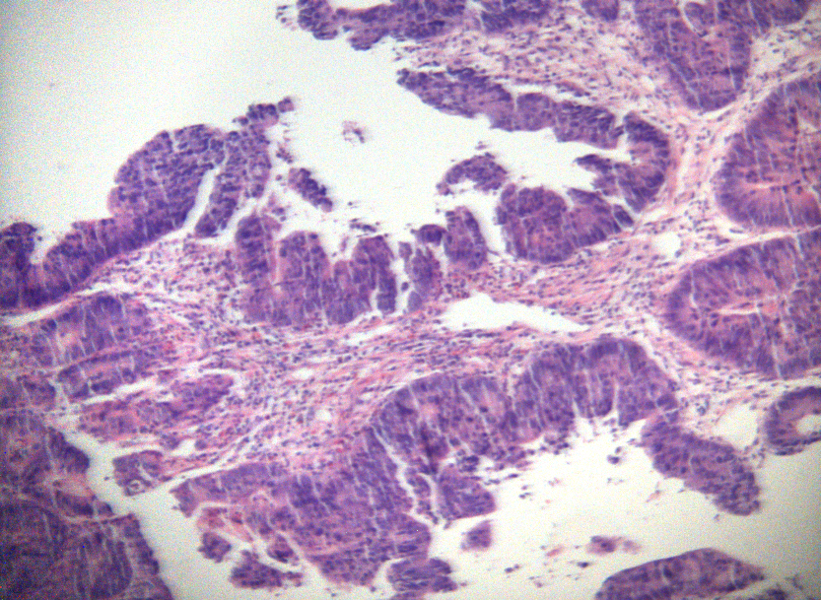
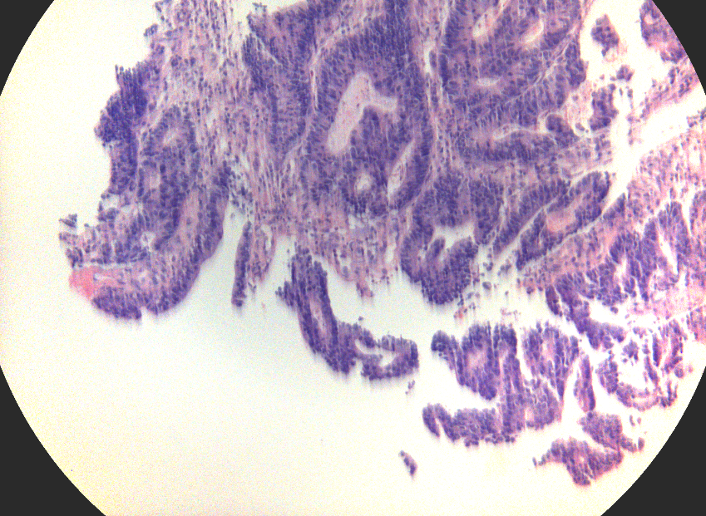
노이즈 필터 테스트
모델 선택
대표 이미지 수집 :
모델이 유효 이미지로 분류 했으나, 노이즈로 보이는 이미지
모델간 결과의 차이를 보이는 이미지들임
Acceptable 여부 분류 요청: 병변 확인 가능/불가능 여부 확인 요청
분류 결과 정보를 기준으로 모델 선택이 가능함
이슈 이미지
통합 모델에 투입 : 노이즈 이미지는 mal로 분류되는 것을 확인
좀 더 강건한 노이즈 필터의 필요성이 확인되어, 해당 분류 요청

Slide 8
현미경 시스템
segmentation

Slide 9
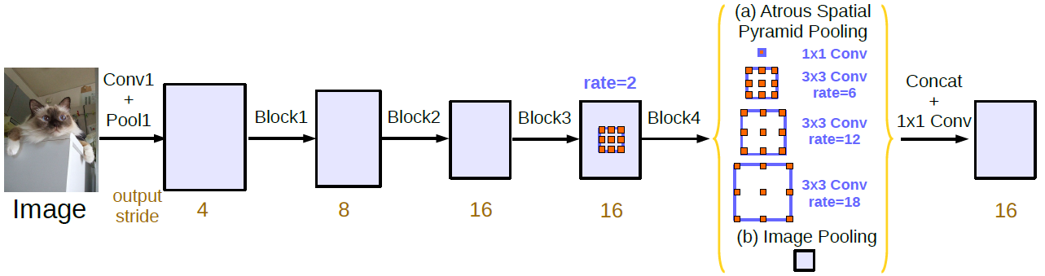
Segmentation (지난주 슬라이드)
deeplabv3 모델 학습 (완료)
이전보다 긍정적인 결과 확인.
학습이 진행되며, 정확도 개선 확인
Deeplabv3, mask r-cnn 모델 학습 과정 간결화 (1차 완료)
기존 코드의 전처리 코드 수정을 통해, 학습 시간 단축
mask r-cnn 모델 학습 (1차 완료)
Deeplab과 동일하게 중간 오류 없이 학습이 진행 되었으나, prediction을 생성하지 못함

Slide 10
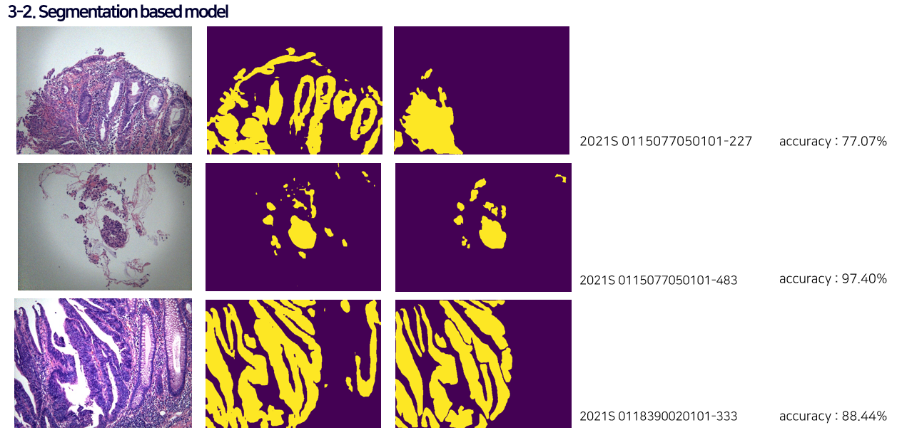
Segmentation (지난 슬라이드)
Deeplabv3 개발 결과
92.33%의 accuracy 값 확인
*background도 같이 고려된 값으로 acc의 인플레이션 된 경향있음
예상과 다르게, low-level에서 더 높은 정확도를 보임
high zoom-level과 low zoom-level 사이에 있는 케이스에서 병변을 놓치는 케이스가 다수 발견
원본
prediction
Ground truth

Slide 11
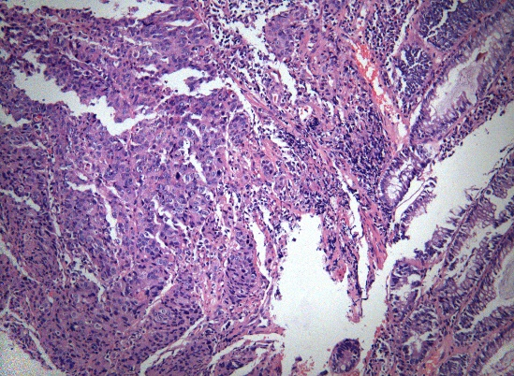
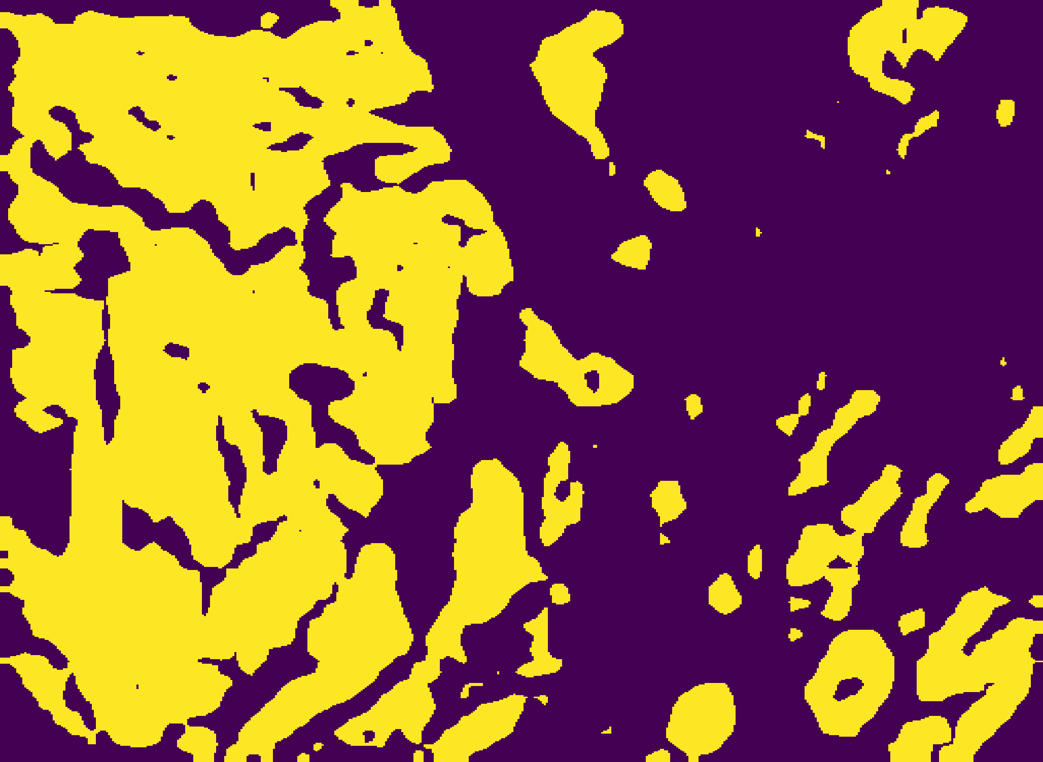

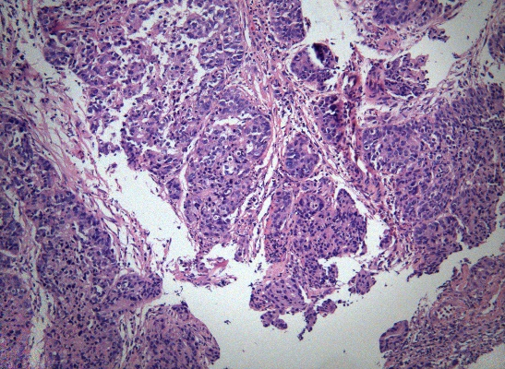
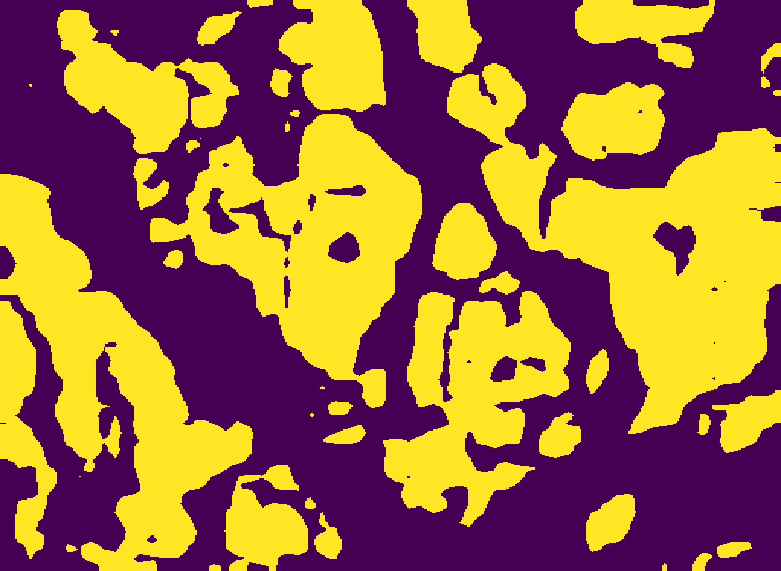

Segmentation
2021S 0115077050101-227
Acc : 77.07
F1 : 44.19
MAE : 0.23
Deeplabv3 개발 결과
원본
prediction
Ground truth
2021S 0115077050101-522
Acc : 82.7
F1 : 82.06
MAE : 0.17

Slide 12
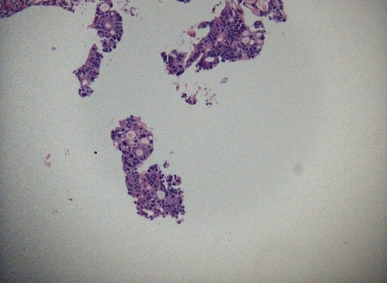


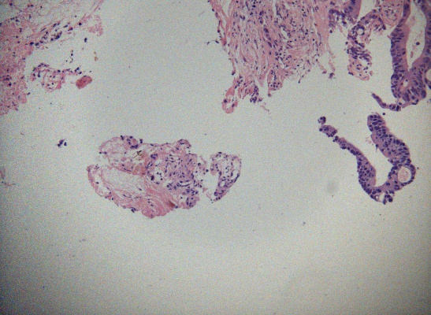
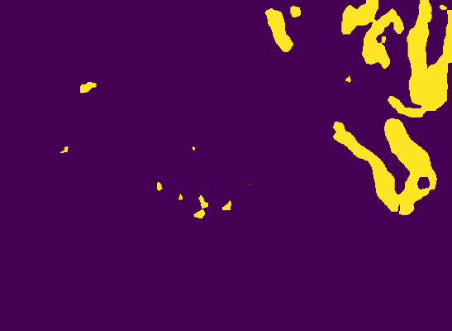

Segmentation
Deeplabv3 개발 결과
2021S 0124324010101-399
Acc : 98.67
F1 : 93.15
MAE : 0.01
원본
prediction
Ground truth
2021S 0124324010101-599
Acc : 98.12
F1 : 85.28
MAE : 0.02

Slide 13
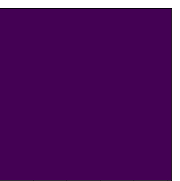
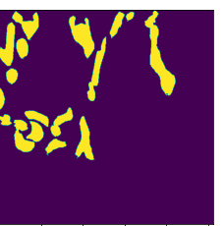
Segmentation
MaskRCNN
현재 트레이닝 자체가 불가능 한것은 아니나, 학습 후 결과를 생성했을때, 결과를 만들어내지 못함 (학습이 되지 못한 것임)
prediction
Ground truth

